Slide 1


МКУ «Управление образования» Исполнительного комитета Актанышского муниципального района РТ
О вступлении в Юнармейское движение.
Совет ДПО «Ак җилкән”

Slide 2




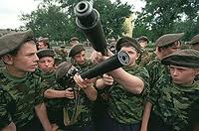
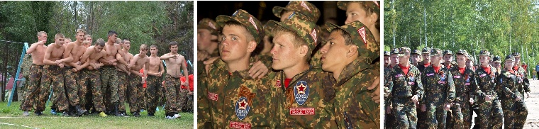
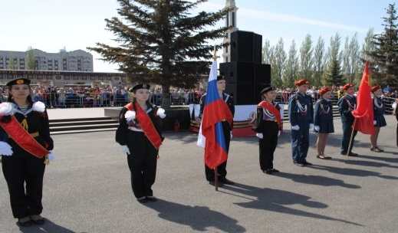
Цели Юнармейского движения
- участие в реализации государственной молодежной политики Российской Федерации;
- всестороннее развитие и совершенствование личности детей и подростков, удовлетворение их индивидуальных потребностей в интеллектуальном, нравственном и физическом совершенствовании;
- повышение в обществе авторитета и престижа военной службы;
- сохранение и приумножение патриотических традиций;
- формирование у молодежи готовности и практической способности к выполнению гражданского долга и конституционных обязанностей по защите Отечества.

Slide 3
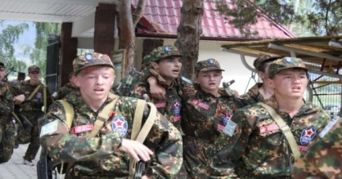
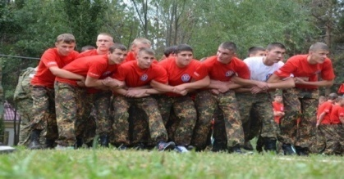
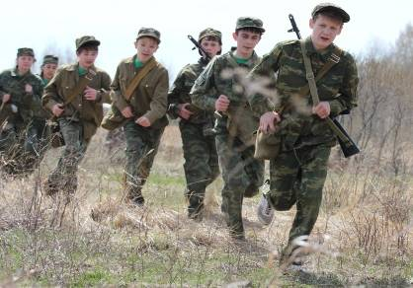
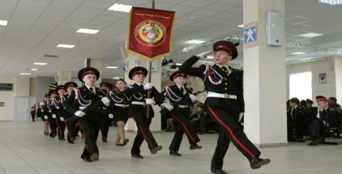
Задачи Юнармейского движения
Воспитание у молодежи высокой гражданско-социальной активности, патриотизма, приверженности идеям интернационализма, противодействия идеологии экстремизма;
Изучение истории страны и военно-исторического наследия Отечества, развитие краеведения, расширение знаний об истории и выдающихся людях «малой» Родины;
Развитие в молодежной среде ответственности, принципов коллективизма, системы нравственных установок личности на основе присущей российскому обществу системы ценностей;
Формирование положительной мотивации у молодых людей к прохождению военной службы и подготовке юношей к службе в Вооруженных Силах Российской Федерации;
Укрепление физической закалки и физической выносливости; Активное приобщение молодежи к военно-техническим знаниям и техническому творчеству; Развитие материально-технической базы Движения.

Slide 4
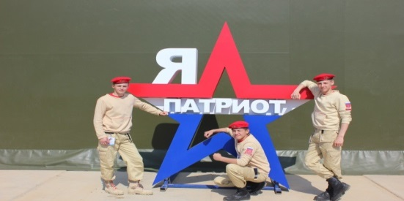

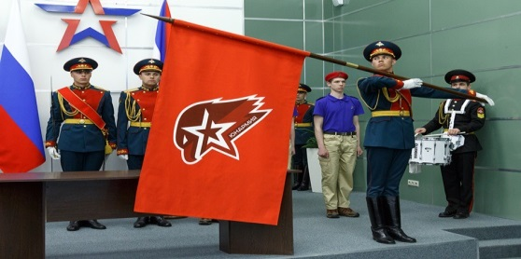
Основные положения Устава Движения «Юнармия»
Участниками Движения могут быть граждане, достигшие 11 лет, и юридические лица - общественные объединения, выразившие поддержку целям Движения и (или) его конкретным акциям.
Всероссийский юнармейский слет - является высшим руководящим органом Движения, на котором избирается Главный штаб Движения, Начальник Главного штаба Движения и Центральная контрольно-ревизионная комиссия.
В Субъекте Российской Федерации создается Региональное отделение.
Региональные отделения Движения не имеют собственных уставов, руководствуются и действуют на основании Устава Движения.

Slide 5
Задачи по развитию Юнармейского движения:
до 10 августа провести презентацию Движения и принять Торжественную клятву у первых граждан, вступающих в Юнармейское движение.
до 10 сентября 2016 года сформировать Юнармейские отряды в детских общественных организациях ОУ МР;
до 10 октября составить планы мероприятий местных отделений и отрядов движения «ЮНАРМИЯ» в школах;

Slide 6
Поручение
Направить до 12 августа 2016г.
списки участников, вступающих в Юнармейское движение
на эл. адрес habirova_63 @mail.ru

Slide 7
СПАСИБО ЗА ВНИМАНИЕ!

